Slide 1
数据结构
教材
李春葆 数据结构教程 清华大学出版社
严蔚敏 数据结构 清华大学出版社
参考书
李春葆 数据结构习题与解析(第2版或第3版) 清华大学出版社

Slide 2
概述
模块1：线性表
模块2：树型结构
模块3：图型结构
模块4：其他

Slide 3
概述
1.数据结构的定义
数据→数据元素→数据项
数据结构是指数据以及相互之间的联系（或关系）。包括：
（1）数据的逻辑结构。
（2）数据的存储结构（物理结构）。
（3）施加在该数据上的运算。

Slide 4
概述
数据的逻辑结构是从逻辑关系上描述数据，它与数据的存储无关，是独立于计算机的。
数据的存储结构是逻辑结构用计算机语言的实现（亦称为映象），它是依赖于计算机语言的。
数据的运算是定义在数据的逻辑结构上的，每种逻辑结构都有一组相应的运算。但运算的实现与数据的存储结构有关。
程序＝数据结构＋算法

Slide 5
概述
逻辑结构主要有三大类：
（1）线性结构
（2）树形结构
（3）图形结构

Slide 6
概述
存储结构分为如下四种：
（1）顺序存储方法
（2）链式存储方法
（3）索引存储方法
（4）散列存储方法

Slide 7
概述
2. 算法
算法是对特定问题求解步骤的一种描述，它是指令的有限序列。

Slide 8
概述
算法的五个重要的特性 ：
（1）有穷性
（2）确定性
（3）可行性
（4）有输入
（5）有输出

Slide 9
概述
算法的时间复杂度：是指其基本运算在算法中重复执行的次数。
算法中基本运算次数T(n)是问题规模n的某个函数f(n)，记作：
T(n)=O(f(n))
记号“O”读作“大O”，它表示随问题规模n的增大算法执行时间的增长率和f(n)的增长率相同。

Slide 10
例 分析以下程序段的时间复杂度。
i=1;
while (i<=n)
i=i*2;
解：上述算法中基本操作是语句i=i*2，设其频度为T(n)，则有：
2^{T(n)}≤n
即T(n)≤log₂n=O(log₂n)。
所以，该程序段的时间复杂度为O(log₂n)。

Slide 11
概述
算法空间复杂度：是对一个算法在运行过程中临时占用的存储空间大小的量度 。
对于空间复杂度为O(1)的算法称为原地工作或就地工作算法。

Slide 12
概述
3. 算法设计方法：递归
■ 递归定义
在定义一个算法时出现调用本算法的成分，称之为递归。

Slide 13
概述
■ 递归模型
由递归出口和递归体组成
例如，求二叉树所有结点个数：
f(b)=0 b=NULL
f(b)=f(b->lchild)+f(b->rchild)+1 b≠NULL

Slide 14
概述
■ 递归算法设计
① 对原问题f(s)进行分析，假设出合理的“较小问题”f(s') ;
② 假设f(s')是可解的，在此基础上确定f(s)的解，即给出f(s)与f(s')之间的关系；
③ 确定一个特定情况（如f(1)或f(0)）的解，由此作为递归出口.

Slide 15
概述
b
b->lchild
b->rchild
① 假设出合理的“较小问题”：
假设左右子树的结点个数可求
② 求出f(s)与f(s‘)之间的关系：
f(b)=f(b->lchild)+f(b->rchild)+1
③ 确定递归出口：
f(NULL)=0

Slide 16
概述
求解算法：
int f(BTNode *b)
{
if (b==NULL)
return(0);
else
return(f(b->lchild)+f(b->rchild)+1);
}

Slide 17
例 设计求f(n)=1+2+...+n的递归算法
解：f(n)为前n项之和，则f(n-1)=1+2+...+(n-1)
假设f(n-1)可求，则f(n)=f(n-1)+n，所以：
f(n)=1 当n=1
f(n)=f(n-1)+n 当n>1
对应的递归算法如下：

Slide 18
int f(int n)
{
if (n==1)
return(1);
else
return(f(n-1)+n));
}

Slide 19
模块1：线性结构
1.一般线性表
线性表：具有相同特性的数据元素的一个有限序列。不是集合。
逻辑结构

Slide 20
模块1：线性结构
（1）顺序表
存储结构之一
typedef struct
{
ElemType elem[MaxSize]; /*存放顺序表元素*/
int length; /*存放顺序表的长度*/
} SqList;

Slide 21
模块1：线性结构
顺序表基本运算的实现
插入数据元素算法：元素移动的次数不仅与表长n有关 ；插入一个元素时所需移动元素的平均次数 n／2。平均时间复杂度为O(n)。

Slide 22
模块1：线性结构
删除数据元素算法:元素移动的次数也与表长n有关 。删除一个元素时所需移动元素的平均次数为(n-1)/2。删除算法的平均时间复杂度为O(n)。

Slide 23
模块1：线性结构
（2）链表
存储结构之二
定义单链表结点类型:
typedef struct LNode
{
ElemType data;
struct LNode *next; /*指向后继结点*/
} LinkList;

Slide 24
模块1：线性结构
定义双链表结点类型:
typedef struct DNode
{
ElemType data;
struct DNode *prior; /*指向前驱结点*/
struct DNode *next; /*指向后继结点*/
} DLinkList;

Slide 25
模块1：线性结构
■ 单链表基本运算的实现
重点：（1）头插法建表和尾插法建表算法，它是很多算法设计的基础；（2）查找、插入和删除操作。

Slide 26
模块1：线性结构
➢头插法建表
该方法从一个空表开始,读取字符数组a中的字符,生成新结点,将读取的数据存放到新结点的数据域中,然后将新结点插入到当前链表的表头上,直到结束为止。
采用头插法建表的算法如下:

Slide 27
模块1：线性结构
void CreateListF(LinkList *&L,ElemType a[],int n)
{ LinkList *s;int i;
L=(LinkList *)malloc(sizeof(LinkList)); /*创建头结点*/
L->next=NULL;
for (i=0;i<n;i++)
{ s=(LinkList *)malloc(sizeof(LinkList));
/*创建新结点*/
s->data=a[i]; s->next=L->next;
/*将*s插在原开始结点之前,头结点之后*/
L->next=s;
}
}

Slide 28
采用头插法建立单链表的过程
a | d | c | b
第1步:建头结点
head
 | ∧
i=0
i=1
i=2
i=3
第2步:i＝0,新建a结点,插入到头结点之后
head
a | ∧
第3步:i＝1,新建d结点,插入到头结点之后
head
d
a | ∧
第4步:i＝2,新建c结点,插入到头结点之后
head
c
d
a | ∧
第5步:i＝3,新建b结点,插入到头结点之后
head
b
c
d
a | ∧

Slide 29
模块1：线性结构
➢ 尾插法建表
头插法建立链表虽然算法简单,但生成的链表中结点的次序和原数组元素的顺序相反。若希望两者次序一致,可采用尾插法建立。该方法是将新结点插到当前链表的表尾上,为此必须增加一个尾指针r,使其始终指向当前链表的尾结点。
采用尾插法建表的算法如下:

Slide 30
void CreateListR(LinkList *&L,ElemType a[],int n)
{ LinkList *s,*r;int i;
L=(LinkList *)malloc(sizeof(LinkList));
/*创建头结点*/
L->next=NULL;
r=L; /*r始终指向终端结点,开始时指向头结点*/
for (i=0;i<n;i++)
{ s=(LinkList *)malloc(sizeof(LinkList));
/*创建新结点*/
s->data=a[i];r->next=s; /*将*s插入*r之后*/
r=s;
}
r->next=NULL; /*终端结点next域置为NULL*/
}

Slide 31
模块1：线性结构
采用尾插法建立单链表的过程
a | d | c | b
i=0
i=1
i=2
i=3
d
c
b
head
a
b | ∧
头结点

Slide 32
模块1：线性结构
例 设C={a₁,b₁,a₂,b₂,…,a_{n},b_{n}}为一线性表,采用带头结点的hc单链表存放,编写一个算法,将其拆分为两个线性表,使得:
A={a₁,a₂,…,a_{n}},B={b₁,b₂,…,b_{n}}

Slide 33
模块1：线性结构
解: 设拆分后的两个线性表都用带头结点的单链表存放。
先建立两个头结点*ha和*hb,它们用于存放拆分后的线性表A和B,ra和rb分别指向这两个单链表的表尾,用p指针扫描单链表hc,将当前结点*p链到ha未尾,p沿next域下移一个结点,若不为空,则当前结点*p链到hb未尾,p沿next域下移一个结点,如此这样,直到p为空。最后将两个尾结点的next域置空。
对应算法如下:

Slide 34
模块1：线性结构
void fun(LinkList *hc, LinkList *&ha, LinkList *&hb)
{
LinkList *p=hc->next,*ra,*rb;
ha=hc; /*ha的头结点利用hc的头结点*/
ra=ha; /*ra始终指向ha的末尾结点*/
hb=(LinkList *)malloc(sizeof(LinkList)); /*创建hb头结点*/
rb=hb; /*rb始终指向hb的末尾结点*/

Slide 35
模块1：线性结构
while (p!=NULL)
{ ra->next=p;ra=p; /*将*p链到ha单链表未尾*/
p=p->next;
rb->next=p;
rb=p; /*将*p链到hb单链表未尾*/
p=p->next;
}
ra->next=rb->next=NULL; /*两个尾结点的next域置空*/
}

Slide 36
模块1：线性结构
例 已知线性表元素递增有序，并以带头结点的单链表作存储结构，设计一个高效算法，删除表中所有值大于mink且小于maxk的元素（若表中存在这样的元素）。并分析所写算法的时间复杂度。

Slide 37
模块1：线性结构
解：先在单链表中找到其data值则好大于mink的结点*p，其前驱结点为*pre。继续沿next链查找其值大于maxk的结点，在这个过程中删除*p结点。算法如下：
void delnode(SNode *h,ElemType maxk,ElemType mink)
{
SNode *p,*pre;
if (maxk>=mink)
{ pre=h;
p=pre->next;

Slide 38
模块1：线性结构
while (p!=NULL && p->data<=mink)
{ pre=p;
p=p->next;
}
while (p!=NULL && p->data<maxk) //删除*p
{ pre->next=p->next;
free(p);
p=pre->next;
}
}
}

Slide 39
模块1：线性结构
■ 双链表基本运算的实现
重点：插入和删除结点的算法。

Slide 40
模块1：线性结构
■ 循环链表基本运算的实现
重点：判断最后一个结点。

Slide 41
模块1：线性结构
例 某线性表最常用的操作是在最后一个结点之后插入一个结点或删除第一个结点，故采用 存储方式最节省运算时间。
A. 单链表 B. 仅有头结点的单循环链表
C. 双链表 D. 仅有尾指针的单循环链表

Slide 42
例 设计一个算法在单链表中查找元素值为e的结点序号的算法LocateElem(L,e)。
思路：在单链表L中从头开始找第1个值域与e相等的结点,若存在这样的结点,则返回位置,否则返回0。
int LocateElem(LinkList *L,ElemType e)
{ LinkList *p=L->next;int n=1;
while (p!=NULL && p->data!=e)
{ p=p->next; n++; }
if (p==NULL) return(0);
else return(n);
}

Slide 43
模块1：线性结构
解： 本题答案为D。
在有尾指针r的单循环链表中
在最后一个结点之后插入结点*s的操作是：s->next=r->next;r->next=s;r=s。
删除第一个结点的操作是：p=r->next;r->next= p->next;free(p)。
其时间复杂度均为O(1)。

Slide 44
模块1：线性结构
2. 栈
(1) 栈的定义
栈是一种先进后出表
栈的基本运算:进栈，出栈。
逻辑结构

Slide 45
例 已知一个栈的进栈序列是1,2,3,…,n,其输出序列是p₁,p₂,…,p_{n},若p₁=n,则p_{i}的值 。
(A) i (B) n-i
(C) n-i+1 (D) 不确定
答:当p₁=n时,输出序列必是n,n-1,…,3,2,1,则有:
p₂=n-1,
p₃=n-2,
…,
p_{n}=1
推断出p_{i}=n-i+1,所以本题答案为C。

Slide 46
模块1：线性结构
例 设n个元素进栈序列是1,2,3,…,n,其输出序列是p₁,p₂,…,p_{n},若p₁=3,则p₂的值 。
(A) 一定是2 (B) 一定是1
(C) 不可能是1 (D) 以上都不对
答:当p₁=3时,说明1,2,3先进栈,立即出栈3,然后可能出栈,即为2,也可能4或后面的元素进栈,再出栈。因此,p₂可能是2,也可能是4,…,n,但一定不能是1。所以本题答案为C。

Slide 47
模块1：线性结构
（2）顺序栈
存储结构之一
typedef struct
{
ElemType elem[MaxSize];
int top; /*栈指针*/
} SqStack;

Slide 48
模块1：线性结构
➢ 顺序栈的4要素:
栈空条件:s.top==-1
栈满条件:s.top==MaxSize-1
进栈:top++;s.data[s.top]=e;
出栈:e=s.data[s.top];s.top—;

Slide 49
模块1：线性结构
（3）链栈
存储结构之二
typedef struct linknode
{
ElemType data; /*数据域*/
struct linknode *next; /*指针域*/
} LiStack;

Slide 50
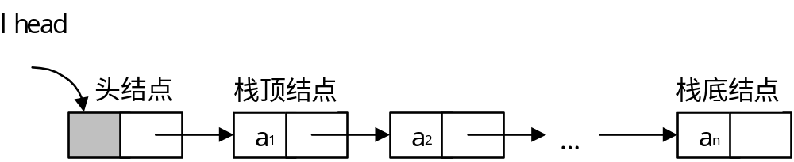
模块1：线性结构
带头结点的单链表来实现(也可不带头结点)
栈空条件:s->next==NULL
栈满条件:?

Slide 51
模块1：线性结构
3. 队列
逻辑结构
(1) 队列的定义
队列是一种先进先出表。
队列的基本运算:进队,出队

Slide 52
模块1：线性结构
（2） 顺序队
存储结构之一
typedef struct
{
ElemType elem[MaxSize]；
int front,rear；/*队首和队尾指针*/
} SqQueue；

Slide 53
模块1：线性结构
➢ 环形队列的4要素:
队空:q.front==q.rear
队满:(q.rear+1)%MaxSize==q.front
进队:q.rear=(q.rear+1)％MaxSize;q.data[q.rear]=e;
出队:q.front=(q.front+1)％MaxSize;e=q.data[q.front];

Slide 54
模块1：线性结构
（3）链队
struct qnode /*数据结点*/
{ ElemType data;
struct qnode *next;
} QNode;
typedef struct /*头结点*/
{ QNode *front;
QNode *rear;
} LiQueue;
存储结构之二

Slide 55
模块1：线性结构
4. 串
（1）串的定义
串、子串、串相等、空串、空格串
（2）顺序串
（3）链串
（4）串的模式匹配算法（不作要求）

Slide 56
模块1：线性结构
5. 数组和稀疏矩阵
(1) 数组的定义
相同类型数据元素、有限序列

Slide 57
模块1：线性结构
(2) 数组的存储结构
以数组A[c₁..d₁,c₂..d₂] 为例
以行序为主序 :
LOC(a_{i,j})=LOC(a_{c1,c2})+[(i-c₁)*(d₂-c₂+1)+(j-c₂)]*k
以列序为主序
LOC(a_{i,j})=LOC(a_{c1,c2})+[(j-c₂)*(d₁-c₁+1)+(i-c₁)]*k

Slide 58
模块1：线性结构
（3）特殊矩阵的压缩存储
■ 对称矩阵
若一个n阶方阵A[n][n]中的元素满足a_{i,j}=a_{j,i}（0≤i，j≤n-1），则称其为n阶对称矩阵。
A[0..n-1][0..n-1] ⇒ B[0..n(n+1)/2]
i(i+1)/2 +j 当i≥j时
k=
j(j+1)/2 +i 当i＜j时

Slide 59
模块1：线性结构
■ 三角矩阵
采用类似的压缩方法.

Slide 60
模块1：线性结构
（4）稀疏矩阵
非零元素远小于元素总数。
存储结构：
■ 三元组表示
■ 十字链表表示
各种表示的基本思路。

Slide 61
模块1：线性结构
6. 广义表
■ 一个广义表中所含元素的个数称为它的长度.
GL=(a,(a),(a,b,c,d),())
长度为4。

Slide 62
模块1：线性结构
■ 一个广义表中括号嵌套的最大次数为它的深度.
GL=(a,(a),(a,b,c,d),())
深度为2。

Slide 63
模块1：线性结构
■ 表的第一个元素a₁为广义表GL的表头，其余部分(a₂，…，a_{i}，a_{i+1}，…，a_{n})为GL的表尾.
GL=(a,(a),(a,b,c,d),())
表头为a，表尾为((a),(a,b,c,d),())

Slide 64
模块2：树形结构
1. 树
（1）树的定义
递归定义
适合于表示层次结构的数据

Slide 65
模块2：树形结构
（2）树的表示法 (逻辑表示方法)
■ 树形表示法
■ 文氏图表示法
■ 凹入表示法
■ 括号表示法

Slide 66
模块2：树形结构
（3）树的遍历
■ 先根遍历算法
■ 后根遍历算法

Slide 67
模块2：树形结构
（4）树和二叉树的相互转换
■ 树 ⇒ 二叉树
■ 二叉树 ⇒ 树

Slide 68
模块2：树形结构
2. 二叉树
（1）二叉树的定义
根、左子树、右子树
完全二叉树,满二叉树的定义

Slide 69
模块2：树形结构
（2）二叉树性质
性质1 非空二叉树上叶结点数等于双分支结点数加1。即n0=n2+1.
性质2 非空二叉树上第i层上至多有2^{i-1}个结点（i≥1）。

Slide 70
模块2：树形结构
（2）二叉树性质
性质3 高度为h的二叉树至多有2^{h}-1个结点（h≥1） 。
性质4 完全二叉树的性质 。
性质5 具有n个（n＞0）结点的完全二叉树的高度为⎡log₂n+1⎤或⎣log₂n⎦+1。

Slide 71
模块2：树形结构
例 将一棵有99个结点的完全二叉树从根这一层开始，每一层从左到右依次对结点进行编号，根结点的编号为1，则编号为49的结点的右孩子编号为 。
A.98 B.99 C.50 D.不存在
答：D

Slide 72
模块2：树形结构
例 深度为5的二叉树至多有 个结点。
A.16 B.32 C.31 D.10
答：相同满度时满二叉树结点最多，h=5的满二叉树结点个数=2⁵-1=31。C。

Slide 73
模块2：树形结构
（3）二叉树存储结构
■ 二叉树的顺序存储结构
A
B
C
1 | 2 | 3 | 4 | 5 | 6 | 7 | 8 | 9 | 10 | 11 | 12 | 13 | 14
A | B | C |  |  | D | E |  |  |  |  |  |  | F
D
E
F

Slide 74
i
2i
2i+1
左孩子
右孩子

Slide 75
■ 二叉链存储结构
typedef struct node
{ ElemType data; /*数据元素*/
struct node *lchild; /*指向左孩子*/
struct node *rchild; /*指向右孩子*/
} BTNode;

Slide 76
A
B
C
左孩子
右孩子

Slide 77
模块2：树形结构
（4）二叉树的遍历
■ 先序遍历
■ 中序遍历
■ 后序遍历
■ 层次遍历
通常用递归算法实现
通常用队列来实现

Slide 78
模块2：树形结构
例 假设二叉树采用二叉链存储结构存储,试设计一个算法,输出一棵给定二叉树的所有叶子结点。
解：输出一棵二叉树的所有叶子结点的递归模型f()如下：
f(b)：不做任何事件 若b=NULL
f(b)：输出*b结点的data域 若*b为叶子结点
f(b)：f(b->lchild);f(b->rchild) 其他情况

Slide 79
模块2：树形结构
先序遍历思想
void DispLeaf(BTNode *b)
{
if (b!=NULL)
{
if (b->lchild==NULL && b->rchild==NULL)
printf("%c ",b->data);
DispLeaf(b->lchild);
DispLeaf(b->rchild);
}
}

Slide 80
模块2：树形结构
例 试设计判断两棵二叉树是否相似的算法，所谓二叉树t1和t2是相似的指的是t1和t2都是空的二叉树；或者t1和t2的根结点是相似的，t1的左子树和t2的左子树是相似的且t1的右子树与t2的右子树是相似的。

Slide 81
模块2：树形结构
解 本题的递归模型如下：
true 若t1=t2=NULL
f(t1,t2)= false 若t1、t2之一为NULL,另一不为NULL
f(t1->lchild,t2->lchild) && f(t1->rchild,t2->rchild)
其他情况
对应的算法如下：

Slide 82
模块2：树形结构
int like(BTNode *b1, BTNode *b2)
{
int like1, like2;
if (b1==NULL && b2==NULL)
return 1;
else if (b1==NULL || b2==NULL)
return 0;
else
{ like1=like(b1->lchild, b2->lchild);
like2=like(b1->rchild, b2->rchild);
return (like1 & like2);
}
}
后序遍历思想

Slide 83
模块2：树形结构
例 设计一个算法求二叉树的所有结点个数。
解： 对应的算法如下：
int nodenum(BTNode *bt)
{
if (bt!=NULL)
return(nodenum(bt->lchild)+nodenum(bt->lchild)+1);
else
return(0);
}
后序遍历思想

Slide 84
模块2：树形结构
例 设计一个算法释放一棵二叉树bt的所有结点。
解：算法如下：
void release(BSTNode *&bt)
{
if (bt!=NULL)
{ release(bt->lchild);
release(bt->rchild);
free(bt);
}
}
后序遍历思想

Slide 85
模块2：树形结构
（5）线索二叉树
共有2n-(n-1)=n+1个空链域 ⇒ 线索化
线索化与某种遍历方式有关

Slide 86
模块2：树形结构
3. 哈夫曼树
（1） 哈夫曼树的定义
WPL最小，没有单分支结点即n1=0

Slide 87
模块2：树形结构
（2）哈夫曼树的构造过程
（3）哈夫曼编码的构造过程

Slide 88
模块3：图形结构
（1）图的基本概念
■ 顶点的度、入度和出度
■ 完全图
■ 子图
■ 路径和路径长度
■ 连通、连通图和连通分量
■ 强连通图和强连通分量
■ 权和网

Slide 89
模块3：图形结构
（2）图的存储结构
■ 邻接矩阵存储方法
■ 邻接表存储方法
掌握两种存储方法的优缺点，同一种功能在不同存储结构上的实现算法。

Slide 90
模块3：图形结构
（3）图的遍历
■ 深度优先搜索遍历
离初始点越远越优先访问。
1
2
6
7
访问序列：1，2，3，4，5，6，7
3
5
4

Slide 91
模块3：图形结构
void DFS(ALGraph *G,int v)
{ ArcNode*p;Visited[v]=1; /*置已访问标记*/
printf("%d ",v); /*输出被访问顶点的编号*/
p=G->adjlist[v].firstarc;
while (p!=NULL)
{ if (visited[p->adjvex]==0)
DFS(G,p->adjvex);
p=p->nextarc;
}
}

Slide 92
模块3：图形结构
■ 广度优先搜索遍历
离初始点越近越优先访问。
1
2
6
7
访问序列：1，2，6，7，3，5，4
3
5
4

Slide 93
模块3：图形结构
void BFS(ALGraph *G,int v)
{ ArcNode *p;
int queue[MAXV],front=0,rear=0;
int visited[MAXV]; int w,i;
for (i=0;i<G->n;i++) visited[i]=0;
printf("%2d",v);
visited[v]=1; /*置已访问标记*/
rear=(rear+1)%MAXV;
queue[rear]=v; /*v进队*/

Slide 94
模块3：图形结构
while (front!=rear) /*若队列不空时循环*/
{ front=(front+1)%MAXV;
w=queue[front]; /*出队并赋给w*/
p=G->adjlist[w].firstarc;
while (p!=NULL)
{ if (visited[p->adjvex]==0)
{ printf("%2d",p->adjvex);
visited[p->adjvex]=1;
rear=(rear+1)%MAXV;
queue[rear]=p->adjvex;
}
p=p->nextarc;
}
}
}

Slide 95
模块3：图形结构
例 试以邻接表为存储结构，分别写出基于DFS和BPS遍历的算法来判别顶点i和顶点j(i≠j)之间是否有路径。
解：先置全局变量visited[]为0，然后从顶点i开始进行某种遍历，遍历之后，若visited[j]=0，说明顶点i与顶点j之间没有路径；否则说明它们之间存在路径。

Slide 96
模块3：图形结构
基于DFS遍历的算法如下：
int visited[MaxVertexNum];
int DFSTrave(ALGraph *G，int i，int j)
{ int k;
for (k=0;k<G->n;k++) visited[k]=0;
DFS(G，i); //从顶点i开始进行深度优先遍历
if (visited[j]==0) return 0;
else return 1;
}

Slide 97
模块3：图形结构
基于BFS遍历的算法如下：
int visited[MaxVertexNum];
int DFSTrave(ALGraph *G，int i，int j)
{ int k;
for (k=0;k<G->n;k++) visited[k]=0;
BFS(G，i); //从顶点i开始进行广度优先遍历
if (visited[j]==0) return 0;
else return 1;
}

Slide 98
模块3：图形结构
（4）最小生成树
■ 普里姆算法
给定起始点；
算法过程；
O(n²)

Slide 99
模块3：图形结构
■ 克鲁斯卡尔算法
不给定起始点；
算法过程；
O(elog₂e)

Slide 100
模块3：图形结构
（5）最短路径
■ 狄克斯特拉算法过程
■ 弗洛伊德算法过程

Slide 101
模块3：图形结构
（6）拓扑排序和关键路径
■ 拓扑排序算法
■ 求关键路径的过程
源点->汇点
源点的入度为0，汇点的出度为

Slide 102
模块4：其他
1. 查找
（1）线性表的查找
在顺序表上进行。方法有：
■ 顺序查找 （过程和算法）
■ 二分查找 （过程和算法）
■ 分块查找 (过程)

Slide 103
模块4：其他
（2） 树表的查找
▲ 二叉排序树
■ 定义
■ 查找（过程和算法）
■ 插入和删除（过程）
⇐ 与堆的区别
性质：二叉排序树的中序序列是一个有序序列

Slide 104
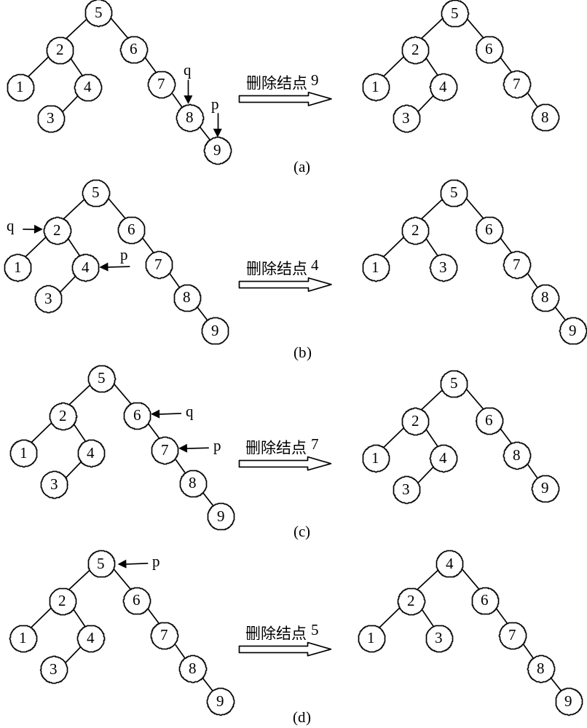

Slide 105
模块4：其他
▲ 平衡二叉树
■ 定义
■ 查找（过程和算法）
■ 调整（过程）

Slide 106
模块4：其他
（3） 哈希表查找
■ 哈希函数
主要有除留余数法。
■ 哈希冲突解决方法
主要有线性探查法、拉链法

Slide 107
2. 内排序
模块4：其他
■ 插入排序
（1）直接插入排序
（2）希尔排序

Slide 108
■交换排序
（1）冒泡排序
（2）快速排序

Slide 109
■选择排序
（1）直接选择排序
（2）堆排序

Slide 110
■归并排序
■基数排序

Slide 111
例 在待排序的元素序列基本有序的前提下，效率最高的排序方法是 。
A. 插入排序 B. 选择排序
C. 快速排序 D. 归并排序
解 插入排序是将待排序的记录插入到前面已排好序的子区间中，即考虑已排好序的子区间。本题答案为A。

Slide 112
例 快速排序在最坏情况下时间复杂度是O(n²)，比 的性能差。
A. 堆排序 B. 冒泡排序
C. 直接选择排序 D. 直接插入排序
解 A。

Slide 113
强调各种排序方法的比较
是否需要比较
排序方法的区别
时间复杂度
空间复杂度

Slide 114
3. 外排序
模块4：其他
（1）外排序的基本步骤
■ 产生初始归并段
■ 归并

Slide 115
模块4：其他
（2）磁盘排序
■ 利用选择置换算法产生初始归并段
■ 利用最佳归并树进行归并，其中用败者树产生最小记录

Slide 116
4. 文件
模块4：其他
■ 文件的特点
■ 各种类型的文件组织结构

Slide 117
考试题型
总分75分
单项选择题20分
问答题30分
算法设计题25分

